Slide 1


NeRF
January 19, 2023
CONTACT

Slide 2

2
CONTENTS
1. Introduction
4. Result
2. Related Work
5. Conclusion
3. Method

Slide 3
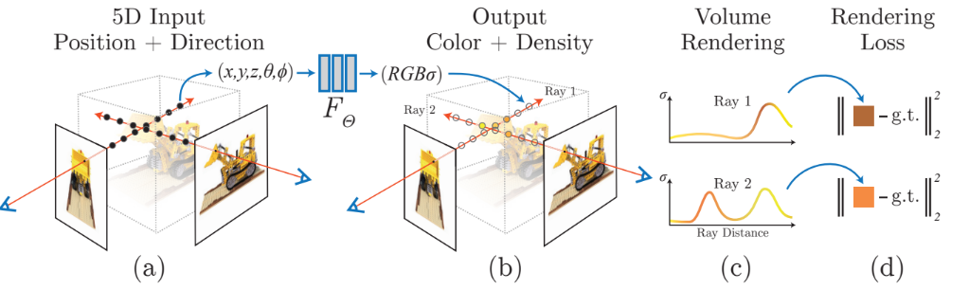
3
Introduction
1) Ray를 쏴서 Ray를 지나는 공간 상의 3D 포인트로 이루어진 집합을 구한다.
2)3D 포인트 집합과 방향을 모델의 input으로 주고 RGB와 density를 output으로 출력한다.
3)RGB와 density를 volume rendering 함수에 입력으로 넣고 2D projection을 한다.

Slide 4
3
Introduction
contribution
1)Convolution network가 아닌 MLP network를 사용한다.
2)Volume rendering을 사용하는데 computation cost가 영향을 많이 끼치는데
이것을 줄이기 위해 hierarchical sampling 사용
3)High frequency를 나타내는 것이 어렵기 때문에 positional encoding을 사용하여 해결

Slide 5
4
Related Work
Computer vision 분야에서 x,y 좌표를 바로 x,y,z좌표로 반환하는 기법을 사용
=> 복잡한 geography가 들어오는 경우 정확도 떨어짐
1.Neural 3D shape representation
2. View synthesis and image-based rendering

Slide 6
4
Related Work
1.Neural 3D shape representation
과거: Xyz 좌표를 이용하여서 signed distance function을 만들어 경계 내부와 외부를 구분하여 representation
Limit: high geometry complexity에서는 활용 못함, 배경이 비교적 깔끔한 data set만 사용가능
최근: Implicit neural representation을 사용하여 2D이미지만 활용
1. 표면을 3D occupancy field로 표현하고 각 ray가 표현에 얼마나 닿는지를 계산
2. recurrent neural network로 구성 된 differentiable rendering function를 제안
Limit: high resolution geometry를 표현 할 수도 있지만 간단한 도형에서만 되고 oversmoothed rendering이 될 수 있다.
=>결론: network를 최적화하여 5D radiance field를 encoding하려는 전략 사용

Slide 7
4
Related Work
2. View synthesis and image-based rendering
Surface-based rendering: 3D mesh 정보를 받아서 2D 이미지로 rendering
Limit: local minima나 배경 조건때문에 Gradient-based mesh optimization이 어렵다.
Volume-based rendering
Input으로 RGB값을 받아서 high quality의 image를 만들 수 있다.
Limit: 모든 pixel값을 계산해야 하기 때문에 poor time and space complexity 존재.

Slide 8
3
Neural Radiance Field Scene Representation
Input: (x, y, z, θ, φ)
output: (r, g, b, σ)
point
direction
RGB
density

Slide 9
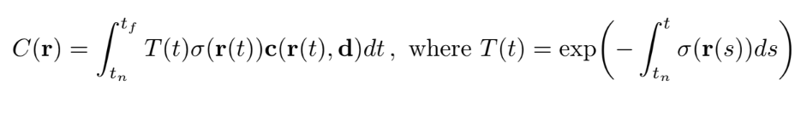
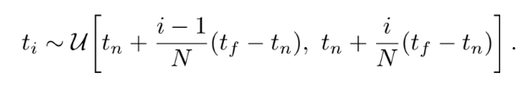
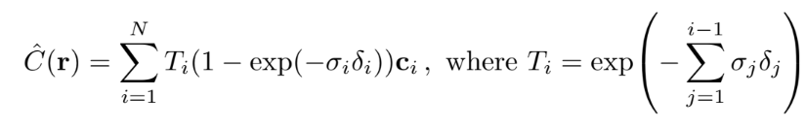
Volume Rendering
3
density
RGB
r(t)= o+td => ray
σ(r(t)): The differential probability of a ray terminating at infinitesimal particle at location x
T(t): accumulated transmittance, The probability that the ray travel from tn to t without hitting any other particle.
Quadrature를 사용하여 적분값을 계산하기 위해 stratified sampling 사용

Slide 10
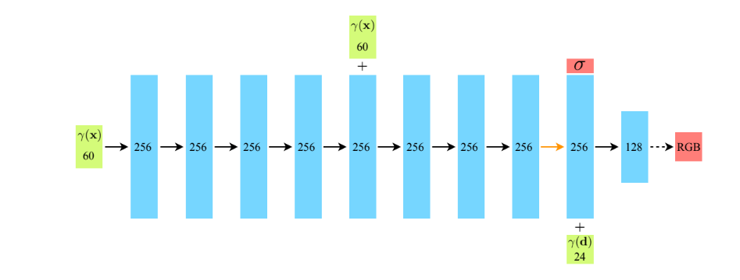
Positional encoding
5
Positional encoding: 한 값을 높은 차원으로 만드는 것 => high frequency까지 표현 가능

Slide 11
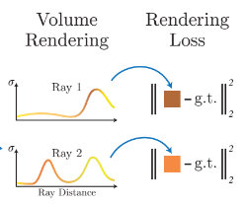

6
Hierarchical volume sampling
Nc개의 sample을 뽑아서 간단히 sampling을 한번 진행(coarse network)
Nf개의 sample을 다시 뽑아서 간단히 sampling을 진행(fine network)
Final rendered color는 Nc+Nf 개의 sample을 이용하여 계산한다.

Slide 12

6
Implementation Detail
At each optimization iteration, randomly sampling camera rays => hierarchical sampling Nc+Nf => volume rendering => computing loss
Limit: 한 프레임을 합성하는데 약 30초 걸리고 한 scene을 표현하는데 1~2일 걸림

Slide 13
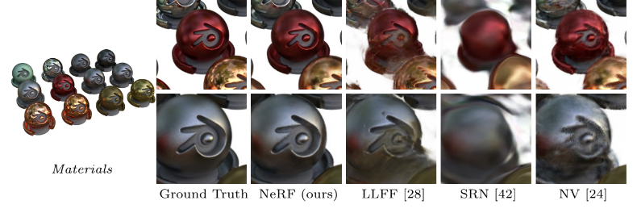
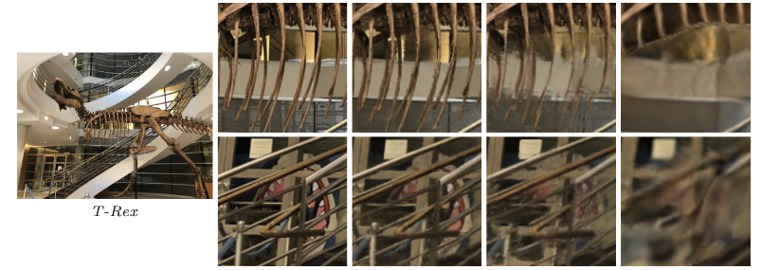
6
Result

Slide 14
7
Conclusion
MLP를 사용하여 객체와 장면을 continuous function으로 표현하던 단점을 해결
5D radiance field를 사용하여 CNN보다 더 좋은 rendering을 생성
Hierarchical sampling을 이용하여 rendering을 더 효율적으로 만들었다.

Slide 15
THANK YOU

